Slide 1
捷道数码（温州）
公司简介

Slide 2
目录
01
关于我们
02
文化理念
03
行业解决方案
04
产品案例

Slide 3
PART 01
关于我们

Slide 4
关于我们
上海捷道数码科技有限公司，公司成立之初位于2007年上海，2016年迁回浙江，是一家软件及信息平台定制开发的企业，主要承接软件外包服务业务，为政府、行业、企业提供软件系统开发全面解决方案。公司聚集了众多系统设计、系统开发和独特创意的才人，教育系统/旅游/大数据/AI AI算法 等领域，并取得了良好的口碑积累了丰富的经验和成功案例。
COMPANY INTRODUCTION
公司简介

Slide 5
PART 02
文化理念

Slide 6
文化理念
2
愿景
成为最专业的信息化解决方案公司
使命
通过信息技术让人的工作更加简单、有趣、高效

Slide 7
价值观
正直坦诚
超过客户期待
言必行，行必果
有主人翁意识，乐意帮助团队成员
简单高效，用于创新
持续改进，追求卓越
积极思考，客观乐观

Slide 8
PART 03
行业解决方案

Slide 9
行业解决方案
经营理念
教育
企业
政府
数据中台
考试管理系统
班牌管理
固定资产管理系统
耗材管理系统
电子证书系统
电子班牌
统一身份验证系统
生产管理系统开发
企业ERP系统开发
商业智能分析（BI）
办公系统开发
人工智能系统定制
未来乡村建设
城市智慧停车云平台
智慧水库
智慧医疗
智慧政务
视频汇聚监管平台
智慧政务管理

Slide 10
PART 04
产品案例

Slide 11
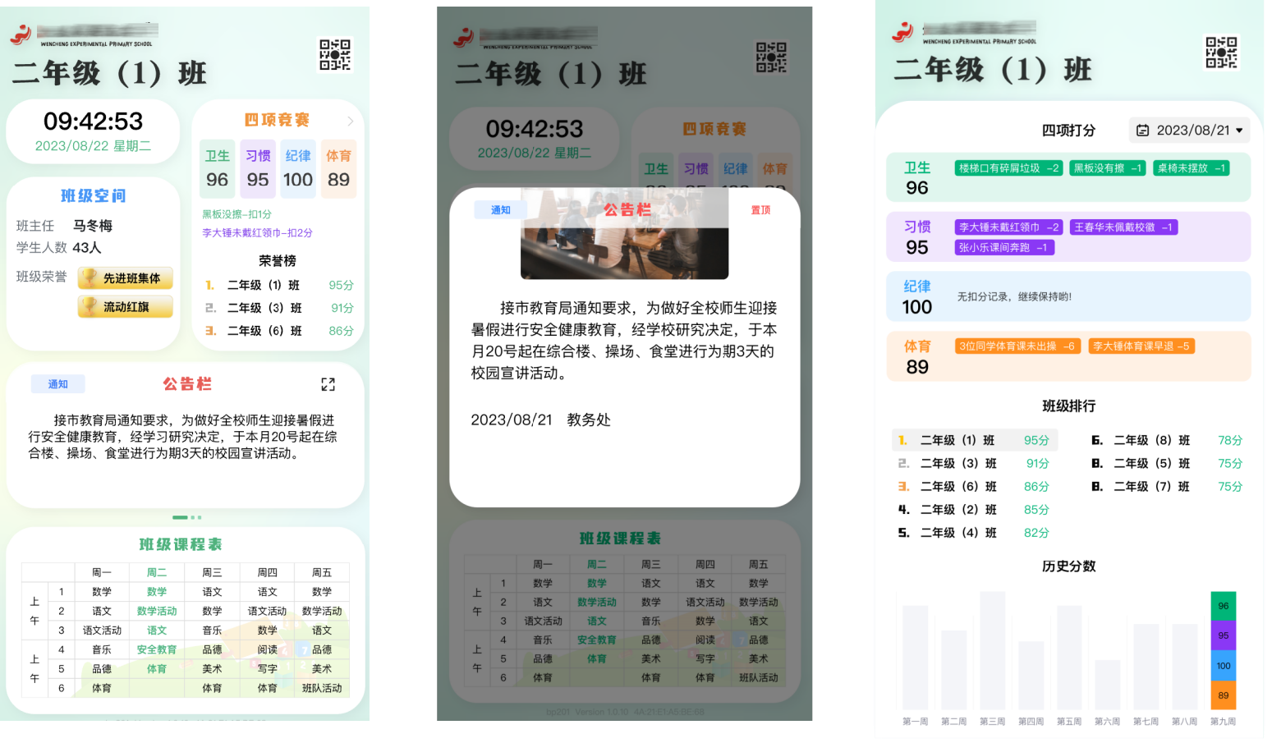
智慧校园-- 电子班牌

Slide 12
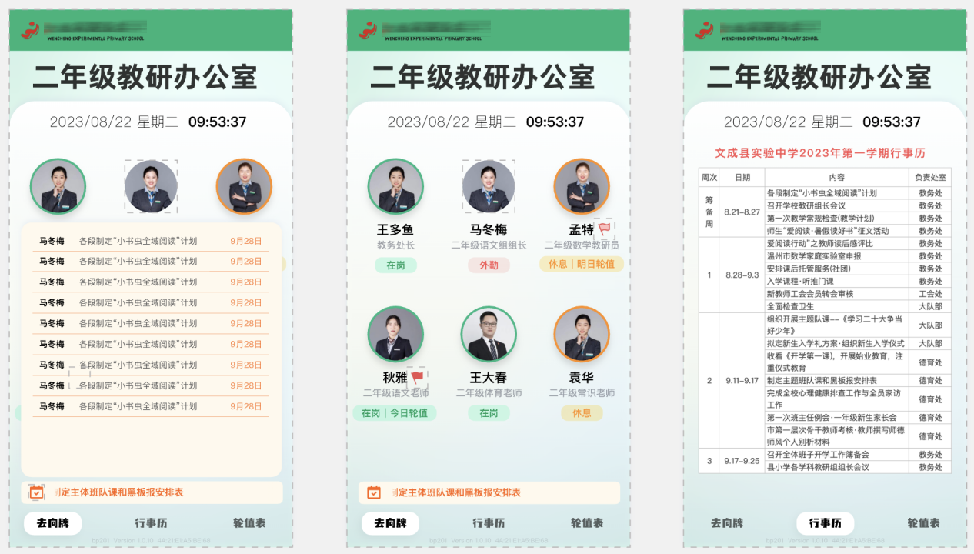
智慧校园-- 去向牌

Slide 13
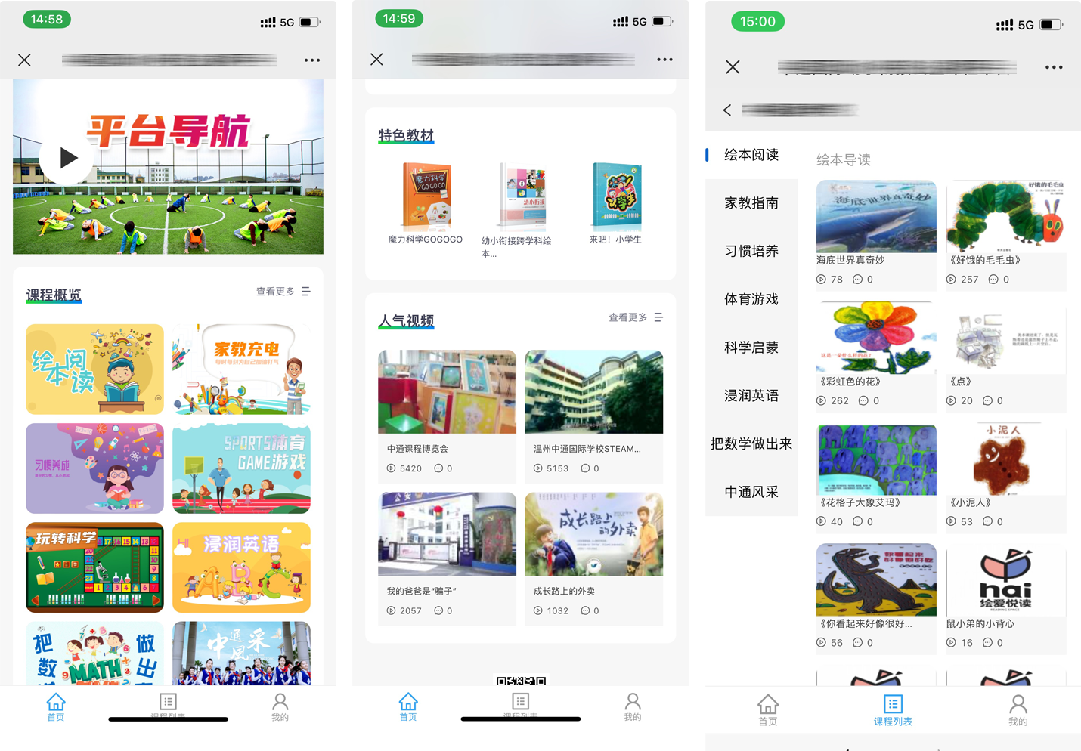
微视频 微课堂

Slide 14
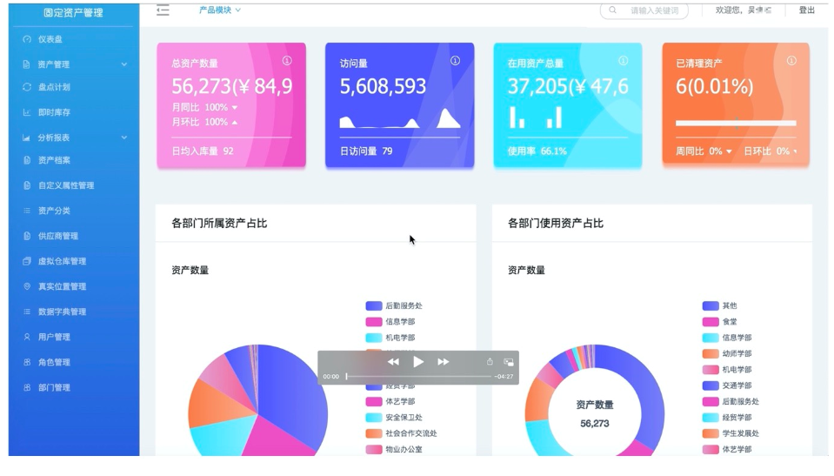
学校固定资产管理系统

Slide 15
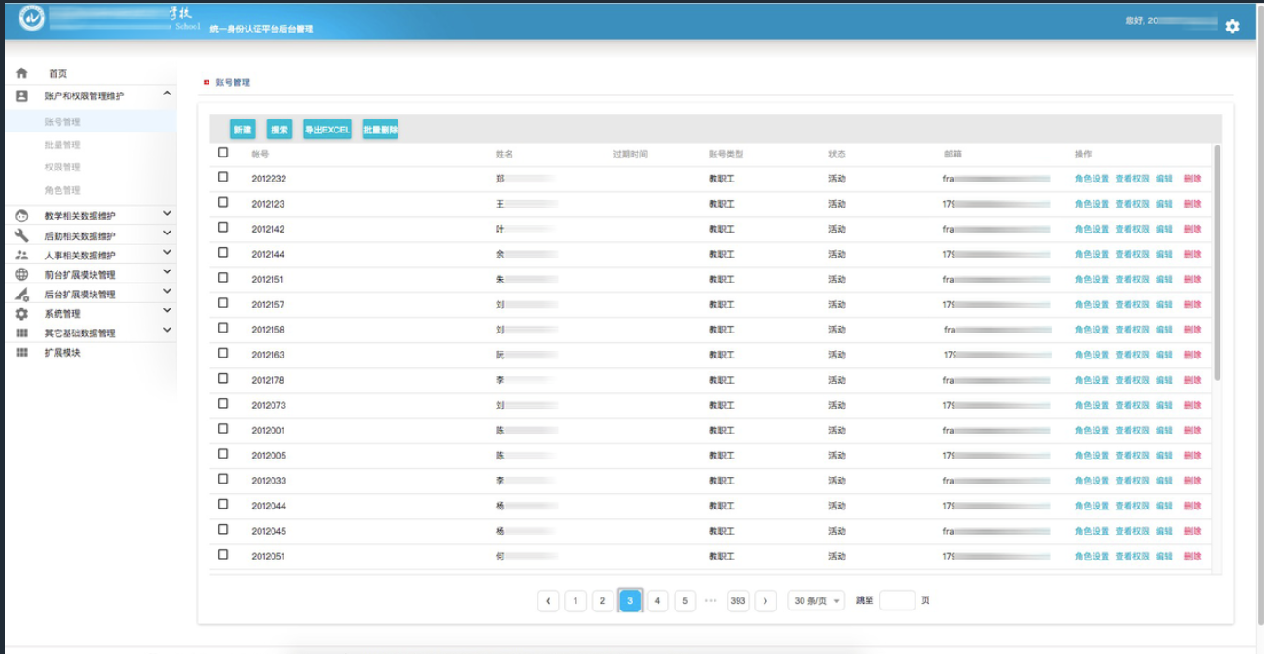
学校数据中心系统
特性：
日志分析 + Kafka，秒级同步的数据中心
市、区、校、班 4级接口同步

Slide 16
教育系统--开发案例
学生考勤系统
学校综合学科质量监测平台
学校固定资产管理系统
学校学生评价系统
学费管理系统
在线课程系统
耗材管理系统, 对接正元一卡通
教务工资管理系统
德育积分银行
学校统一身份验证平台
钉钉应用首页对接
学校门户系统
“云谷学堂”智教管理系统
“北道学堂”钉钉在线课堂

Slide 17
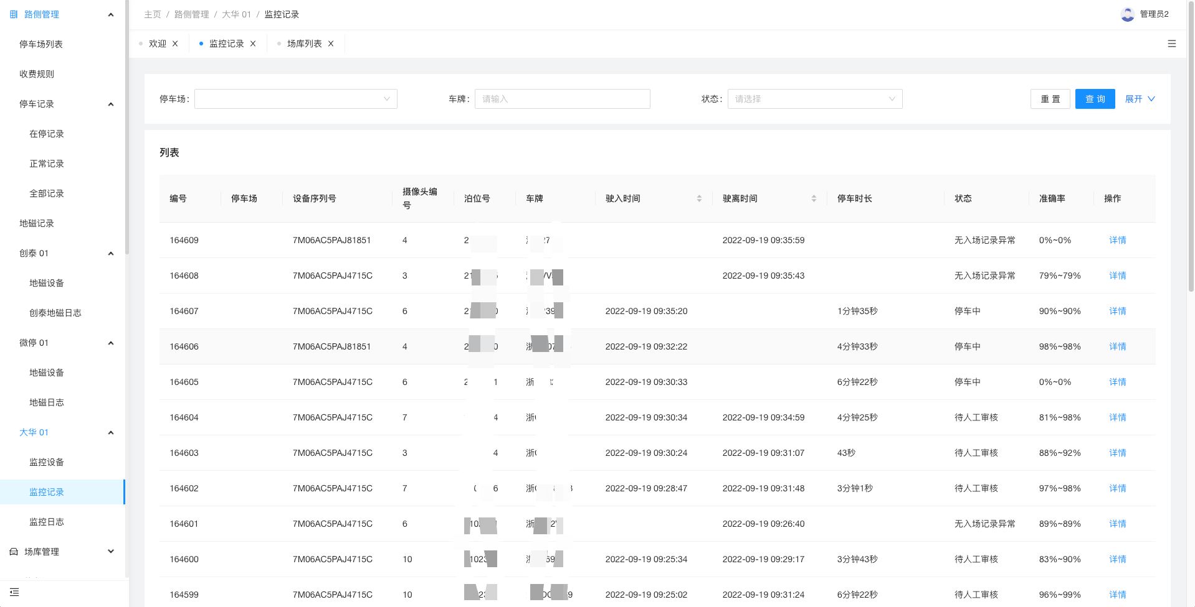
城市智慧停车云平台
城市智慧停车云平台是龙湾执法局牵头建设的项目，平台一方面面向管理者提供监管所需的实时停车信息；另一方面面向驾车者提供服务，以云计算技术、无线通信技术等为技术支撑，提供停车场路线的车位路线引导、空车位查询、有效指引驾驶员停车。

Slide 18
城市智慧停车云平台特性
汇聚多种不同设备和系统
兼容市面上大部分主流的停车设备、物联网设备、停车系统。如道尔、海康、大华、蓝卡等
整合多种停车场数据，实现数据共享
整合不同停车场，可以将「场库」停车场遗漏的订单，通过「路测」回收，以降低了逃单率
规范车主的停车行为。
远程运维降低成本
通过远程运维，减少运维人员，提升运维效率。除了主流线路，还有通过NB-IoT或者5G网络连接的B方案，哪怕物理线路断了，也可以紧急开闸。

Slide 19
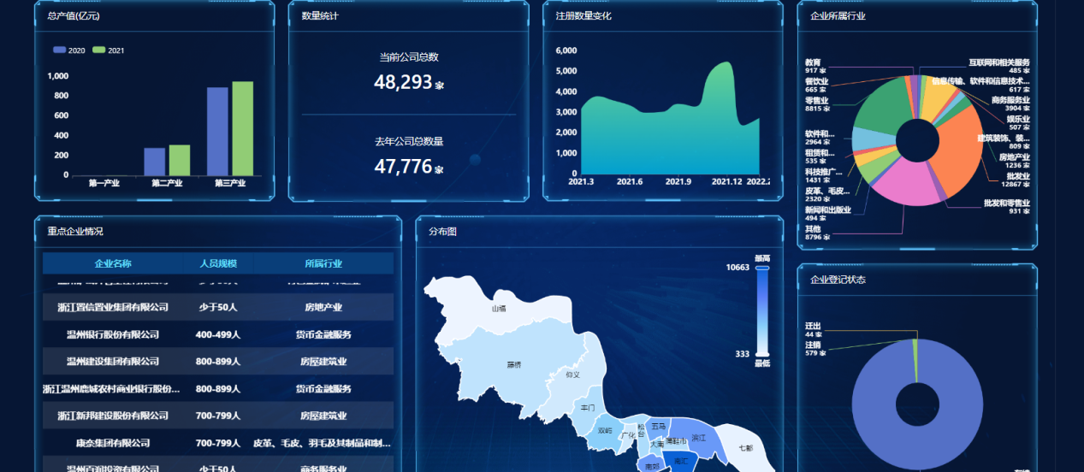
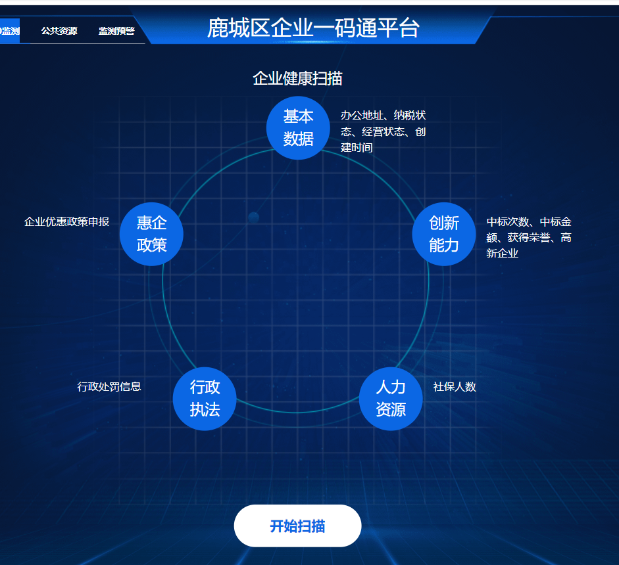
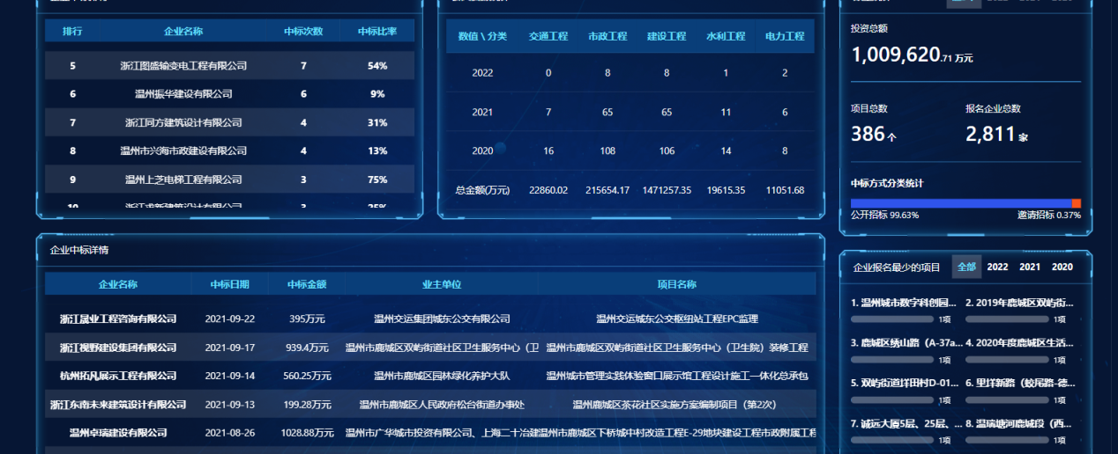
企业一码通平台
企业一码通平台

Slide 20
企业一码通平台平台特性
利用大数据分析按行业分析民营企业宏观情况
5
实时并动态了解民营企业经营的健康情况。
1
完善民营企业诉求反映和权益维护机制
4
实时并动态了解各执法部门对民营企业执法情况。
2
实时并动态了解惠企政策的执行情况
3

Slide 21
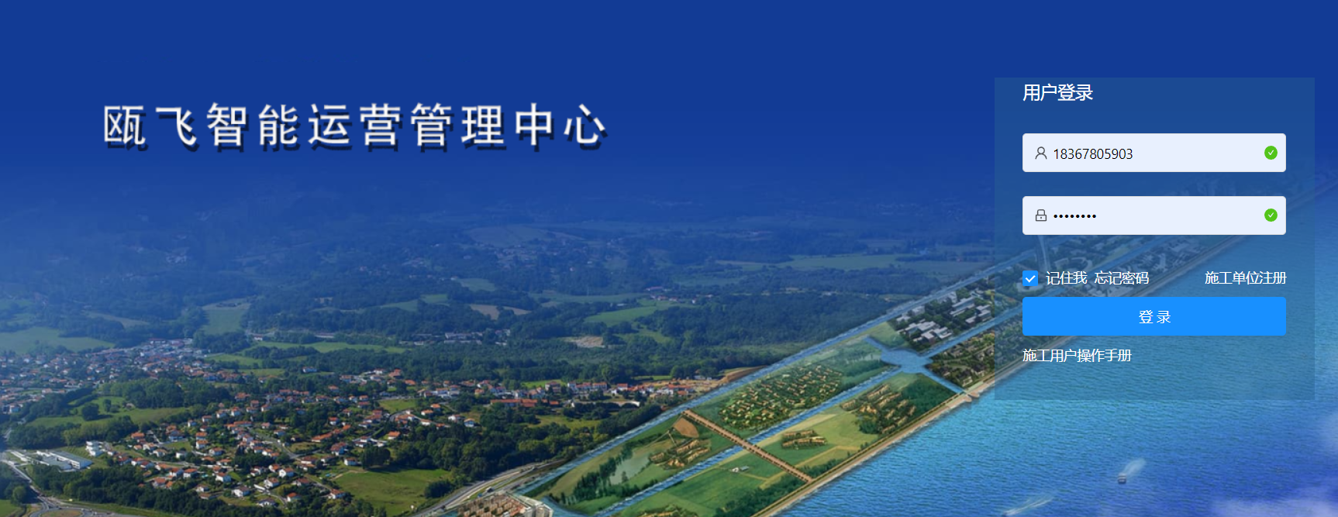
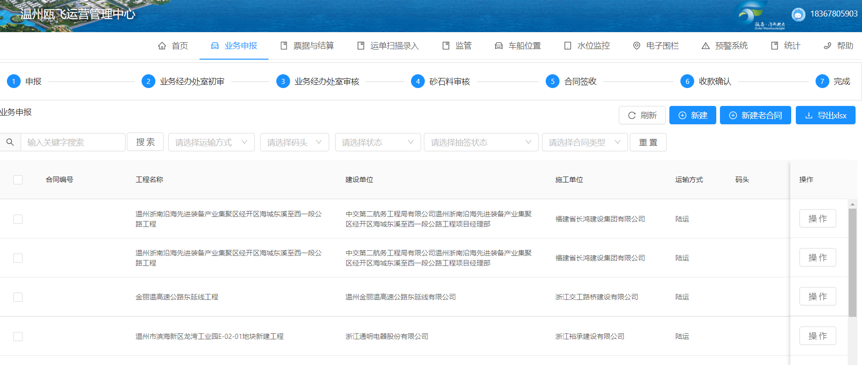
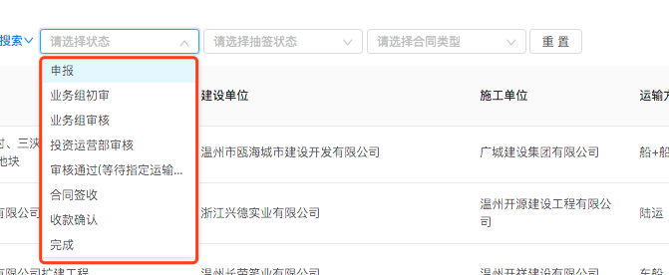
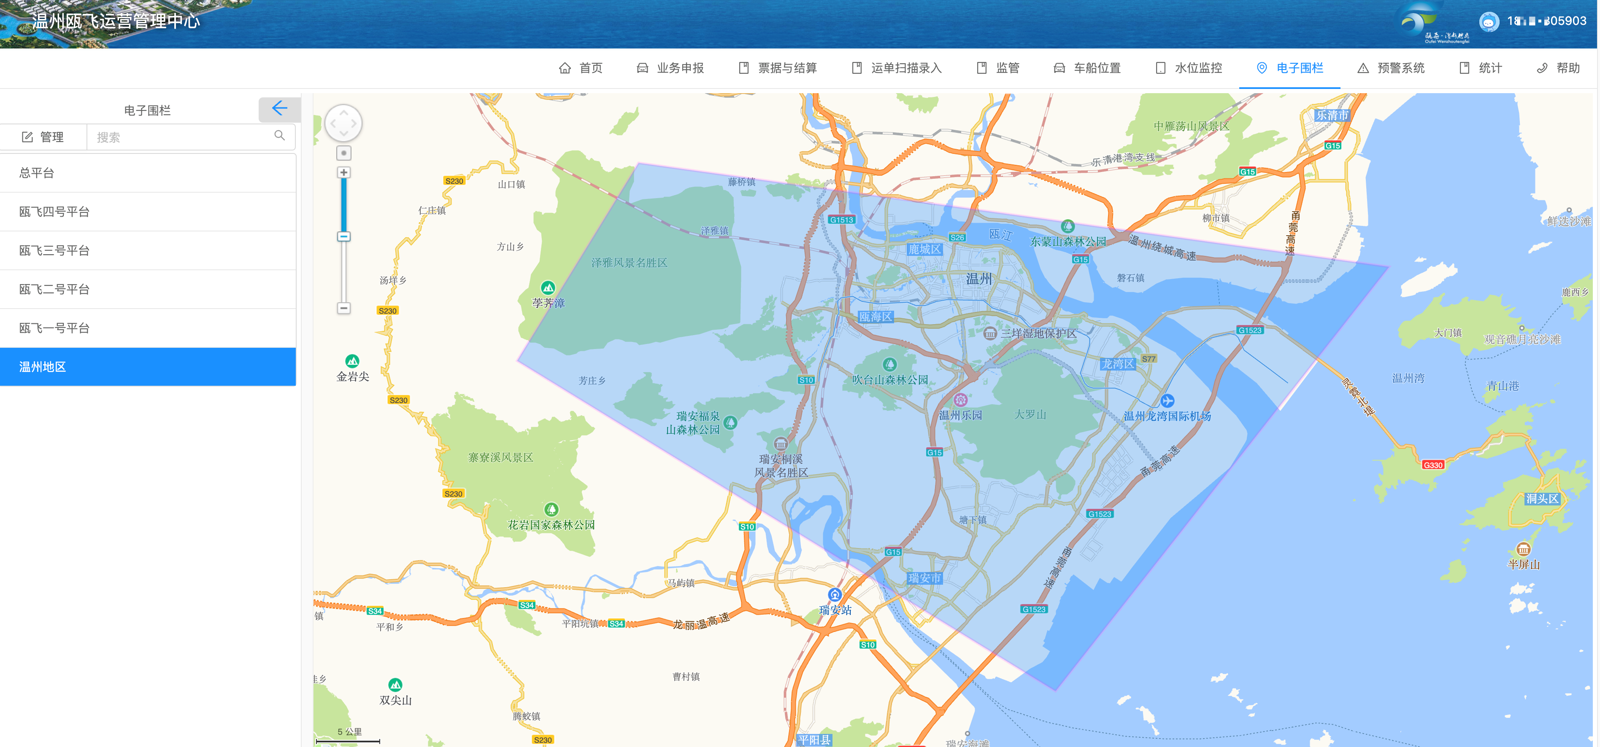
智能运营管理中心
业务申报线上审核
电子围栏预警通知

Slide 22
智能运营管理中心平台特性
项目招投标在线管理
多种模板合同自动生成
车船GPS监控监控：路线、运输时间、电子围栏等预警
运输公司运单结算系统

Slide 23
谢谢观看！
上海捷道数码科技有限公司

